Slide 1
Einrichtung Ravensburg
Michelle Güntner i 35841 i 24.04.2024

Slide 2
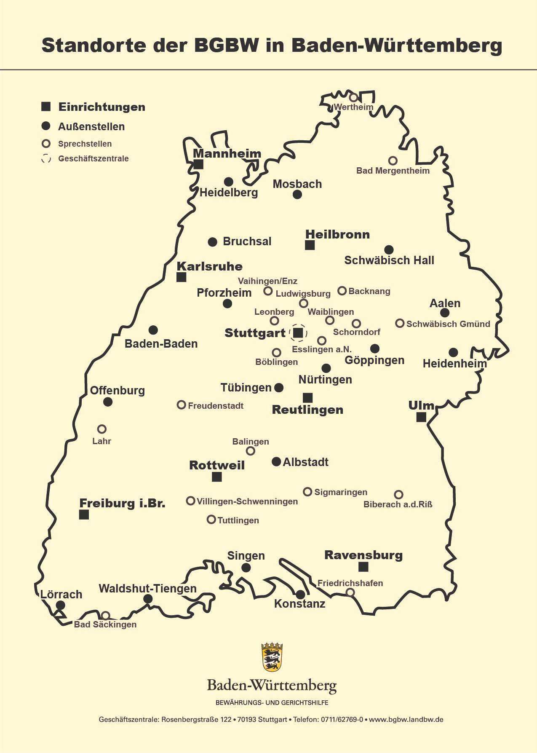
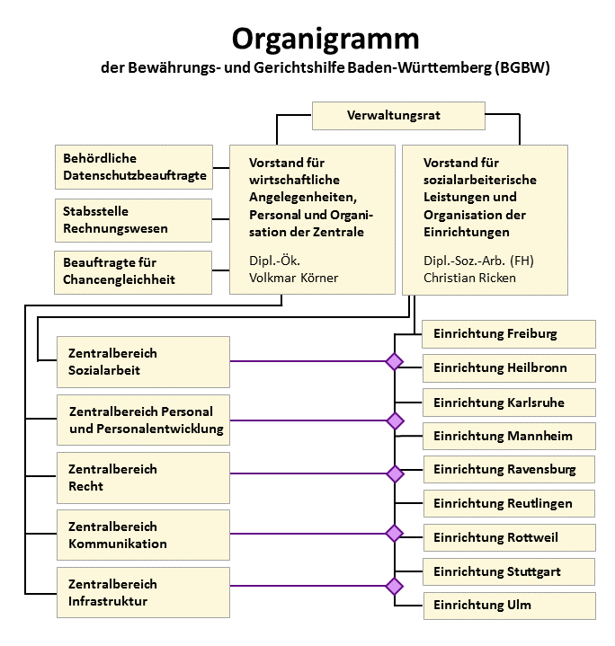

Slide 3
ORGANISATION UND LEITBILD
„Ziel unserer Sozialarbeit ist, die Sicherung der sozialen Systeme im Interesse des einzelnen Bürgers.“
Organisation für Resozialisierung und Rückfallprävention
Leitbild: Jeder Mensch verdient neue Chancen und kann sich positiv entwickeln
Grundlage ist der respektvolle Umgang mit Klient*innen
Träger der Organisation: staatlich, Land Baden-Württemberg, Ministerium für Justiz
Durch das Gesetz über die Sozialarbeit der Justiz (GSJ) sind der BGBW im Jahr 2016 folgende Aufgaben übertragen worden:
Bewährungshilfe (kurz: BWH)
Gerichtshilfe (kurz: GH)
Täter-Opfer-Ausgleich (kurz: TOA)

Slide 4
GERICHTSHILFE
tätER-OPFER-AUSGLEICH
Berichte an das Gericht, um die Lebenssituation und Hintergründe darstellen zu können
Führt zu adäquaten Reaktionen der Strafjustiz
Hilfe bei Drohung einer Ersatzfreiheitsstrafe: Treffen mit der Person, um Möglichkeiten darzulegen, um Ersatzfreiheitsstrafe zu vermeiden (evtl. Gemeinnützige Arbeit oder Ratenzahlung)
Wiederherstellung des Rechtsfriedens durch eine außergerichtliche Einigung der Beteiligten
Auftrag kommt von der Staatsanwaltschaft
Es müssen alle Parteien einverstanden sein
Lösungen müssen realistisch sein
Beispiele für Lösungen: Geldstrafe, Geld spenden, Gemeinnützige Arbeit, eine Entschuldigung, …

Slide 5
BEWÄHRUNGSHILFE
Bekommt man bei einer Verhandlung eine Freiheitsstrafe, kann diese zur Bewährung ausgesetzt werden (gilt nur, wenn Freiheitsstrafe bei unter 2 Jahren liegt). Hier kann nun ein*e Bewährungshelfer*in bestellt wird.
Doppelmandat: Kontrollieren der richterlichen Auflagen und Weisungen und Unterstützen in jeglichen Bereichen (Suchtberatung, Arbeitssuche, …)
Ziel: Die Bewährungszeit beenden, ohne eine weitere Straftat begangen zu haben
Bewährungshelfer*innen erstatten in regelmäßigen Abständen Bericht an das Gericht
Ehrenamt: „Ehrenamtliche Bewährungshelfer*innen werden bei uns durch spezielle Schulungen vorbereitet und finden später Rückhalt bei ihrer Teamleitung. Sie betreuen maximal fünf Klient*innen parallel und setzen zu Gunsten ihrer Klient*innen persönliche Stärken und Kenntnisse ein.“

Slide 6
ZIELGRUPPE
Klient*innen
Kooperationspartner
straffällig gewordene Menschen
wichtig: Verlässlichkeit, Verbindlichkeit und Transparenz
Voraussetzungen für ein Straffreies Leben: Verbesserung der Lebensumstände, die Möglichkeiten zur Teilhabe und Aufarbeitung der Tat
Auftraggeber: Gerichte, Staatsanwaltschaften
Kooperationen bspw. mit: Suchtberatung, Schuldnerberatung, Ravensburger Jugendhilfeverein
Forensisch psychologische Abteilung

Slide 7
MEINE AUFGABENBEREICHE
Alle Bereiche kennenlernen (BWH, GH, TOA)
Dokumentieren und Miteinbringung in Gesprächen
Hospitationen (RjV, JVA, Wohngemeinschaft, Suchtberatung)
Berichte schreiben
Teilnahme an und Planung von Teambesprechungen, Fortbildungen, Teamabende der Ehrenamtlichen
Volle Fallverantwortung für 1-2 Klient*innen

Slide 8
TEAMARBEIT IN DER EINRICHTUNG
Produktives und gesundes Arbeitsleben
Gegenseitiges coachen und beraten
Intervisionen (Fallbesprechungsgruppen, Interventionsgruppen für Sexualstraftäter)
Kaffeepause als Austausch und Zusammenkommen für alle
Konstruktive Kritik wird gut aufgenommen

Slide 9
Alle Informationen und Abbildungen stammen von der offiziellen Webseite der Bewährungs- und Gerichtshilfe Baden-Württemberg
www.bgbw.landbw.de

